Slide 1
3. Documentos

Slide 2
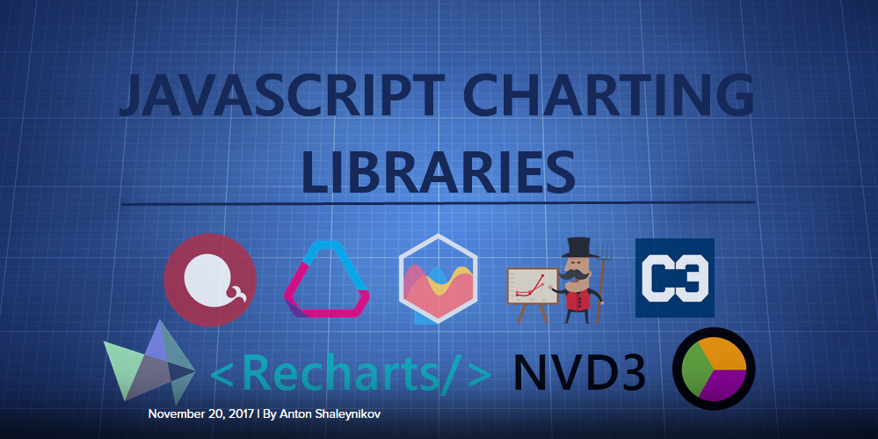

Fuente 1 Fuente 2 Fuente 3

Slide 3


3.1 Documentos ChartJS
Documentación oficial
Ejemplos documentación oficial
Documentación no oficial interesante

Slide 4
7. Recursos

Slide 5



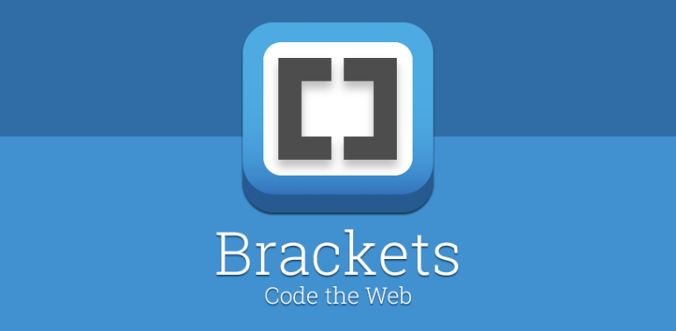
Recursos gratuitos

Slide 6



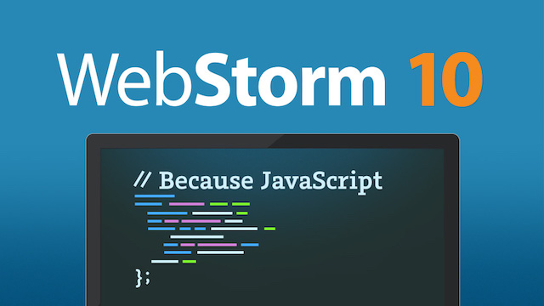
Recursos no gratuitos

